Slide 1

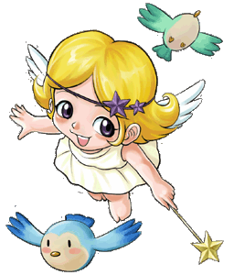

（4）
汉语拼音
d t n l

Slide 2
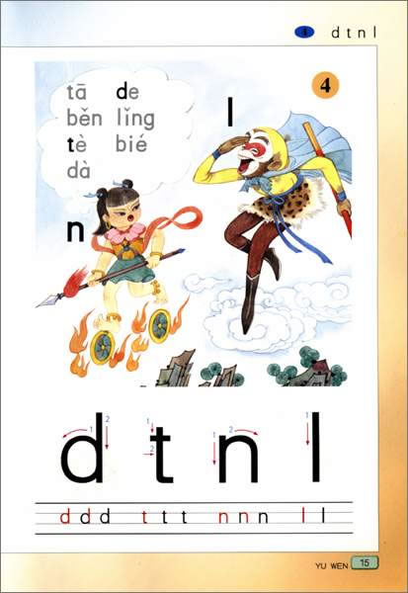
d
l
t
n
读儿歌：

Slide 3
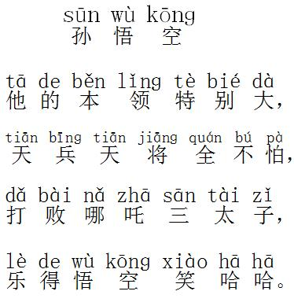
读儿歌：

Slide 4
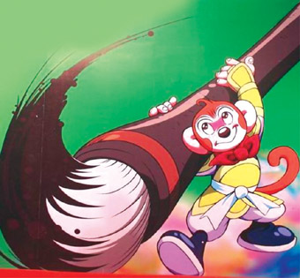
学一学

Slide 5
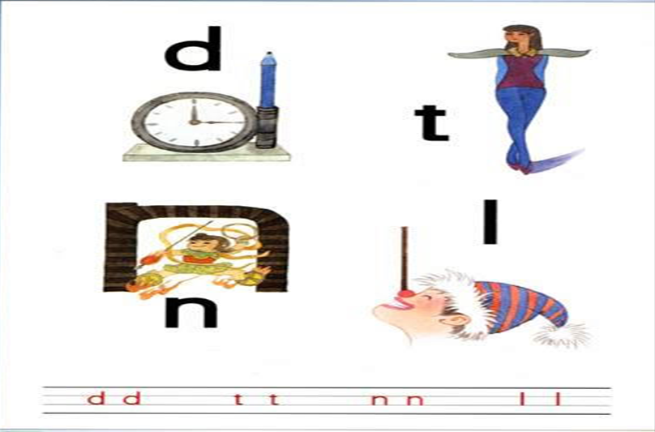

Slide 6
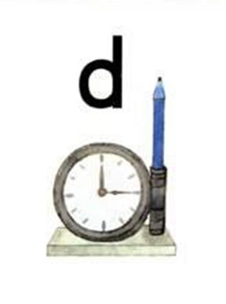

Slide 7
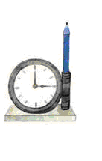
d
d d d

Slide 8
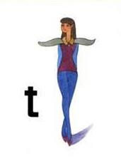

Slide 9
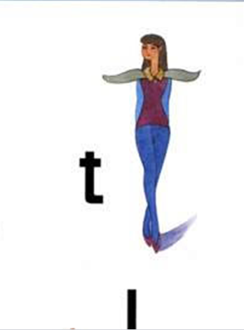

模特走路t t t

Slide 10
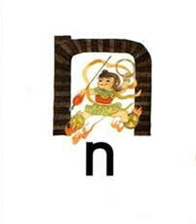

Slide 11
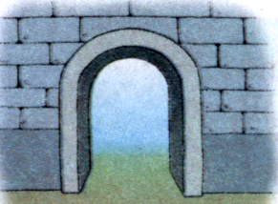
n
一个门洞 n n n

Slide 12
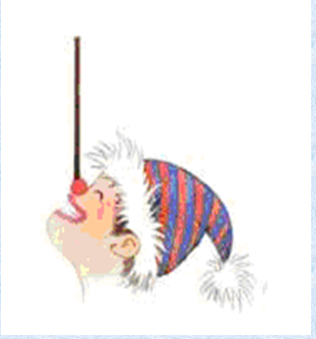

Slide 13
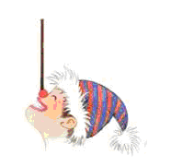
l
一根小棒 l l l

Slide 14

儿歌

Slide 15
模特走路 t t t,
闹钟铅笔 d d d,
一个门洞 n n n,
一根小棒 l l l,

Slide 16
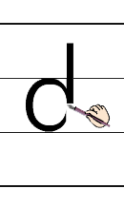

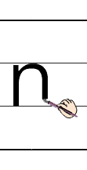
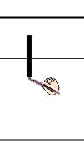
写一写

Slide 17

回忆一下
四线三格
上
中
下

Slide 19


2 笔

Slide 21


2 笔

Slide 23


2 笔

Slide 25

1 笔

Slide 26
你真棒
返回

Slide 27
认一认

Slide 28

汉语拼音4
d
t
n
l

Slide 29
汉语拼音4
d
t
n
l

Slide 30
汉语拼音4
d
t
n
l

Slide 31
汉语拼音4
d
t
n
l

Slide 32
汉语拼音4
d
t
n
l

Slide 33
汉语拼音4
d
t
n
l

Slide 34
汉语拼音4
d
t
n
l

Slide 35
d t n l
b p m f

Slide 36

闹钟铅笔 d d d
右下半圆 b b b

Slide 37

一根拐棍 f f f
雨伞把儿 t t t

Slide 38


一个门洞 n n n
一门 n 二门 m

Slide 39

t
m
p
n
你还会读吗？
l
f
b
d

Slide 40
声 母
d
t
n
l

Slide 41

声母
我必须和韵母交
朋友，才能表示
字音。

Slide 42
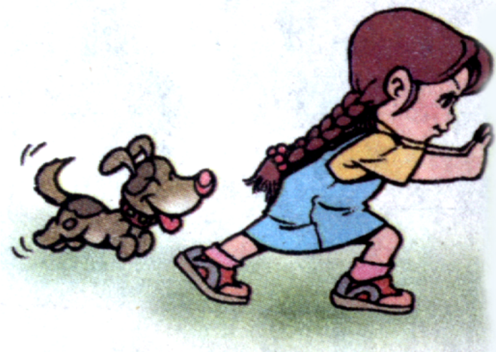
你会拼吗？
声母轻短韵母响，
两音相拼猛一碰。
d
a
da

Slide 43



Slide 44


Slide 45





Slide 47


Slide 48


Slide 52

dí d→í→dí

Slide 53
dí d→í→dí
dī dí dǐ dì

Slide 54

ta t—a→ta

Slide 55
ta t—a→ta
ta ta ta ta

Slide 56
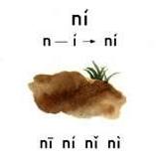

Slide 57
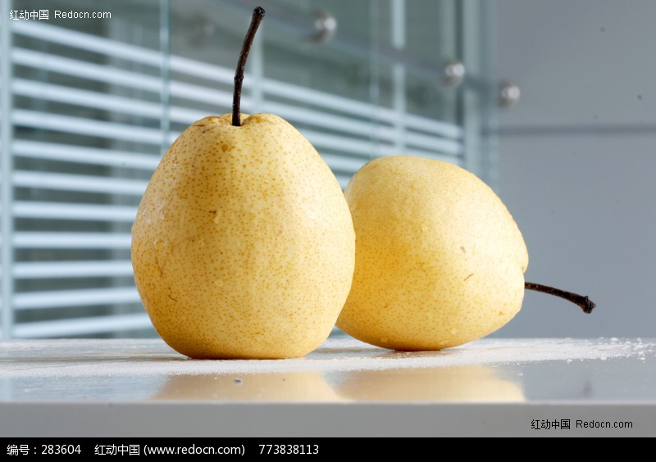
li
l—i→ li
li li li li

Slide 58
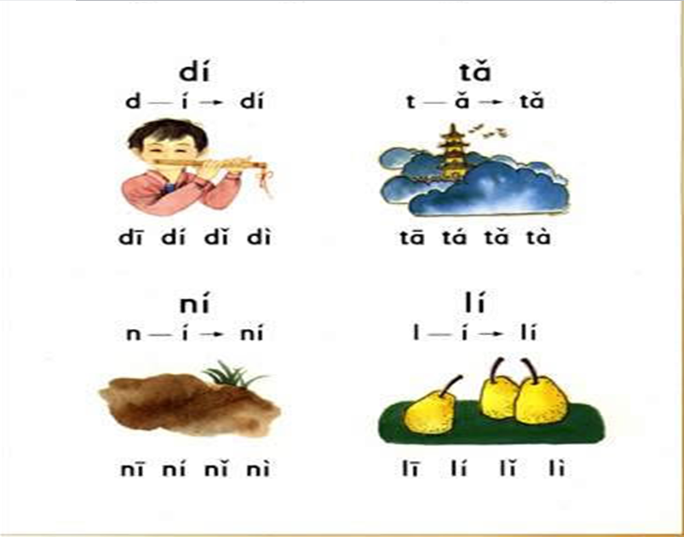

Slide 59
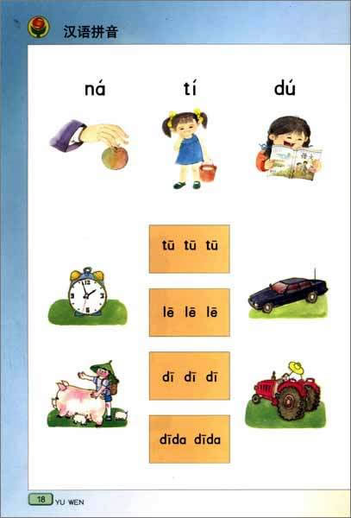

Slide 60
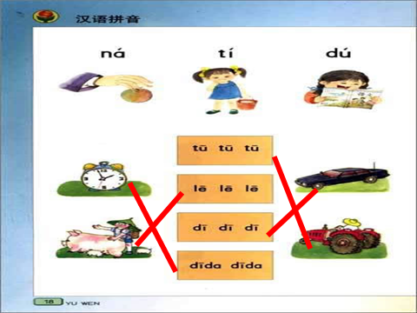

Slide 61

谢谢小朋友

Slide 62


Slide 63

读拼音句子

Slide 64
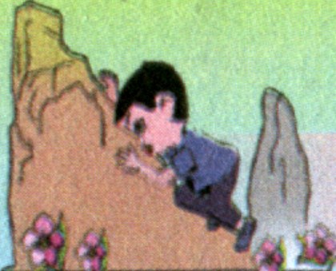
dì di pá pō.

Slide 65
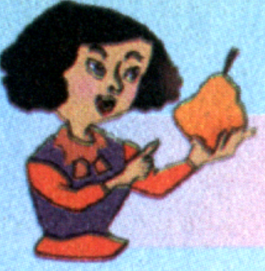
mā ma ná lí

Slide 66



再见

